Slide 1
Фактурисање
Методологије брзог развоја софтвера
Аутори: Светлана Ђурић, Милена Лалић, Милош Сиђи
Школска година: 2017/2018.
Професор: др Гордана Милосављевић
Методологије брзог развоја софтвера

Slide 2
Садржај
Увод
Мотивација
Генерисање
Скица модела
Скица профила
Алати
Скица екрана
Методологије брзог развоја софтвера
2/16

Slide 3
Увод
Као пример апликације користиће се апликација за подршку фактурисања
Ослонац на Play (1.4.4 ) оквир
Имплементација у програмском језику Java
Садржи информације о:
предузећима
њиховим производима и услугама
ценовницима
фактурама
пословним партерима
пословним годинама
наруџбама
Методологије брзог развоја софтвера
3/16

Slide 4
Садржај
Увод
Мотивација
Генерисање
Скица модела
Скица профила
Алати
Скица екрана
Методологије брзог развоја софтвера
4/16

Slide 5
Мотивација
Уштедети време
клијенту
извођачу пројекта
Брзо, једноставно, максимално аутоматизовано
Дизајнирање алата који обезбеђује брз рад
Фокус на кључним елементима пословања:
фактурисање
извештаји
Сваки од клијената има своја очекивања
Методологије брзог развоја софтвера
5/16

Slide 6
Садржај
Увод
Мотивација
Генерисање
Скица модела
Скица профила
Алати
Скица екрана
Методологије брзог развоја софтвера
6/16

Slide 7
Генерисање
Генерисани код:
Форме
Класе
CRUD
Ручно писани код:
помоћни toolbar на формама
тело метода
Спајање?
Методологије брзог развоја софтвера
7/16

Slide 8
Садржај
Увод
Мотивација
Генерисање
Скица модела
Скица профила
Алати
Скица екрана
Методологије брзог развоја софтвера
8/16

Slide 9
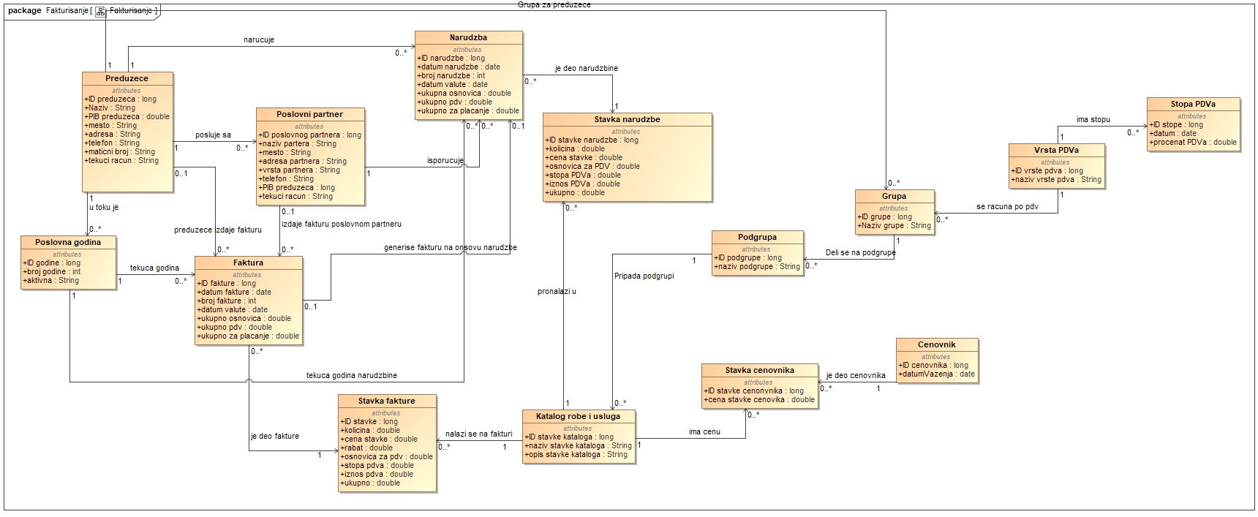
Скица модела
Методологије брзог развоја софтвера
9/16

Slide 10
Садржај
Увод
Мотивација
Генерисање
Скица модела
Скица профила
Алати
Скица екрана
Методологије брзог развоја софтвера
10/16

Slide 11
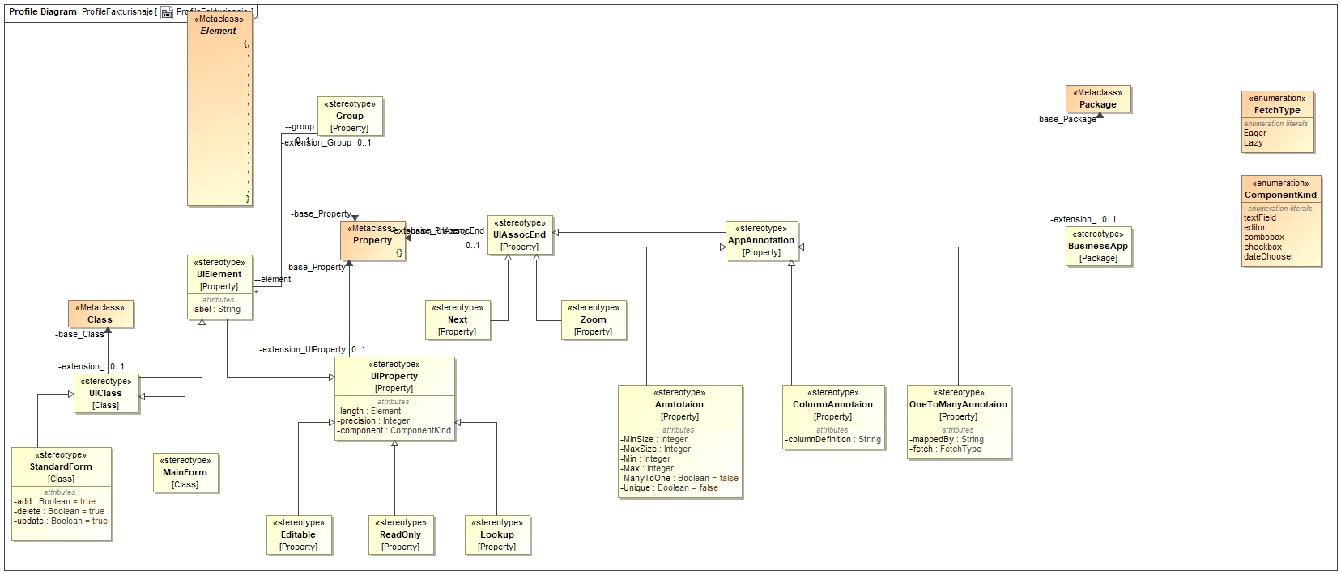
Скица профила
Методологије брзог развоја софтвера
11/16

Slide 12
Садржај
Увод
Мотивација
Генерисање
Скица модела
Скица профила
Алати
Скица екрана
Методологије брзог развоја софтвера
12/16

Slide 13
Алати
MagicDraw – задавање модела и метамодела
…
Методологије брзог развоја софтвера
13/16

Slide 14
Садржај
Увод
Мотивација
Генерисање
Скица модела
Скица профила
Алати
Скице екрана
Методологије брзог развоја софтвера
14/16

Slide 15
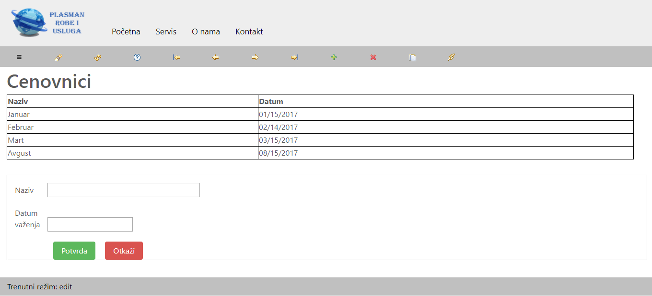
Скица екрана
Методологије брзог развоја софтвера
15/16

Slide 16
Садржај
Увод
Мотивација
Генерисање
Скица модела
Скица профила
Алати
Скица екрана
Методологије брзог развоја софтвера
16/16

Slide 17
Методологије брзог развоја софтвера
Фактурисање
КРАЈ ПРЕЗЕНТАЦИЈЕ
Методологије брзог развоја софтвера

